Slide 1
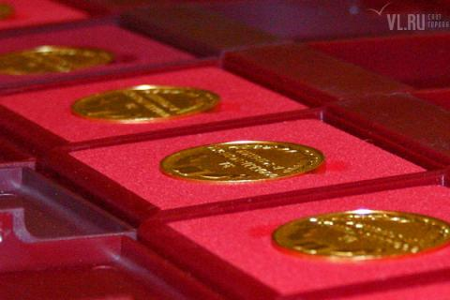
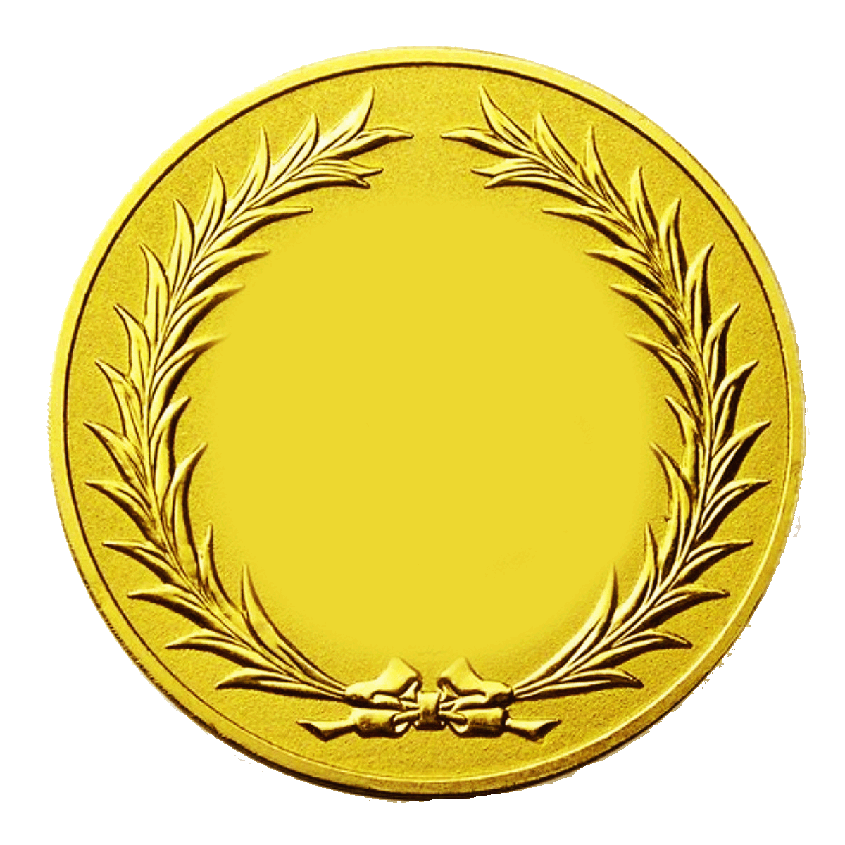
Золотой фонд школы
Чумаченко
Виктор
1961
Конотоп
Наталья
1963
Вольмир
Полина
1973
Сычёв
Сергей
1974
Кравченко
Борис
1976
Мастюченко
Людмила
1976
Матиенко
Галина
1978
Беликов
Юрий
1978
Вахненко
Ирина
1978
Водило
Ирина
1980
Сердюков
Олег
1980
Едуш
Людмила
1980
Кулаков
Андрей
1984
Сильченко Наталья
1989
Ардельянова
Марина
1990
Бондаренко
Альбина
1993
Науменко
Андрей
2000
Матвеева
Екатерина
2006
Герасимов
Юрий
2007
Гладкий
Александр
2009
Кириленко
Дарья
2009
Бабичева
Алина
2011
Головченко
Анна
2011
Закурдаева
Анастасия
2011
Степанцова
Алена
2011
Лысенко
Роман
2012
Журавлева
Валерия
2013
Зайцев
Алексей
2013
Коновалов
Родион
2013
Литовка
Валерия
2013
Сафронова
Вероника
2013
Терлецкая
Светлана
2013
Лепяка
Надежда
2014
Ивасенко
Юлия
2014
Малашихина
Виктория
2014
Алексанян
Елена
2014
Лукьяненко
Дарья
2014
Цверкун Алена
2015
Галоян Лусвард
2015
Мелешкина Елена
2015
Помазан Анастасия
2015

Slide 2
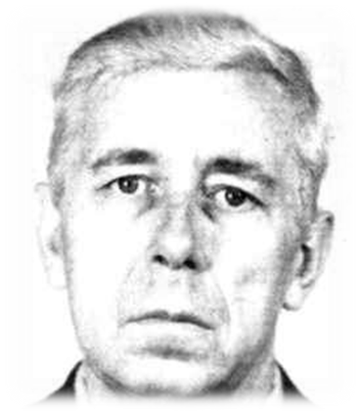
Середа Александр Михайлович
Кандидат физико-математических наук, доцент ГШИ.
Обучался в школе № 33. В 1955 окончил СШ №23 Таганрога. В 1974 защитил кандидатскую диссертацию. Круг научных интересов – аппроксимация экспериментальных зависимостей аналитическими выражениями.
Декан физика - математического факультета ТГПИ с 1974, переизбирался на эту должность пять раз, последний в 1997. Был депутатом Орджоникидзевского районного Совета 17-20 созывов, возглавляя постоянную депутатскую комиссию по народному образованию. Отличник просвещения РСФСР, отличник народного образования СССР.

Slide 3
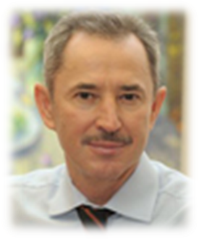
Морозов Виктор Васильевич
Окончил школу № 33.
В 1980 г Морозов Виктор Васильевич окончил Одесское высшее инженерное морское училище. Специальность по образованию: Судовождение на морских путях
Окончил Академию народного хоз-ва при правительстве РФ. Специальность по образованию: Бизнес-образование.
Трудовая деятельность
•1980 - 1984 г.г. – помощник капитана Новороссийское морское пароходство
•1984 - 1985 г.г. - начальник ТЭК таганрогский морской порт
•1985 - 1986 г.г. - инструктор ленинский РК КПСС Таганрог
•1986 - 1987 г.г. - и.о. заместитель начальника порта таганрогский морской порт
•1987 - 1996 г.г. - заместитель начальника порта по эксплуатации таганрогский морской порт
•1996 - 1997 г.г. - и.о. Начальника порта таганрогский морской порт
•1997 - 2002 г.г. - генеральный директор АООТ Таганрогский морской торговый порт
•2002 - 2003 г.г. – генеральный директор ООО Агенсткоэкспедиторская фирма "коммерческий центр
ОАО “Мурманский морской торговый порт”
•2003 - 2004 г.г. - 1-й зам. Ген. Директора
•2004 -.- по настоящее время - генеральный директор

Slide 4
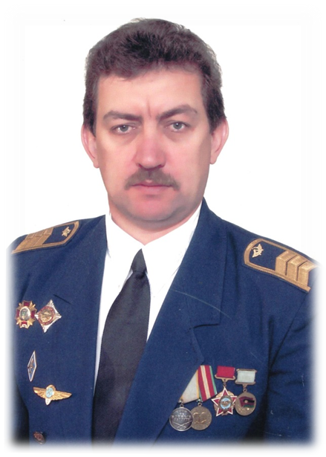
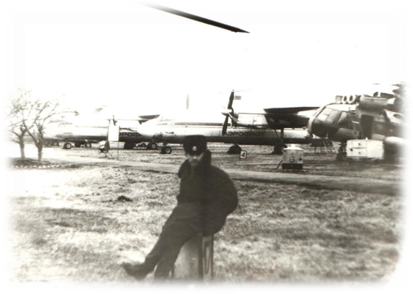
Гущин Геннадий Анатольевич
Окончил школу № 33.
Поступил в летное училище гражданкой авиации.
В 1985 году призвали в вооруженные силы Советского союза. После присяги был направлен в Туркестанский военный округ, в сороковую армию, дислоцированную в Демократической республики Афганистан, недалеко от города Лашкоргах. Прослужил в ДШБ первые полгода и полторагода - задним стрелком вертолета МИ – 17.
Имеет награды:
-Медаль за боевые заслуги, получил за взятие крепости «Инак»;
-Медаль за Афганскую доблесть, получил за сопровождение
-Автомобильных караванов с боеприпасами;
-Имеет награды за воздушное сопровождение и оборону вертолетно – огневой частей, попавших в окружение, и спасение раненых;
-Две юбилейные медали за нахождение в горячей точке Афганистана.
По возвращение из армии, продолжил обучение в летном училище и по окончанию летал на гражданских авиалайнерах на Чукотке.

Slide 5
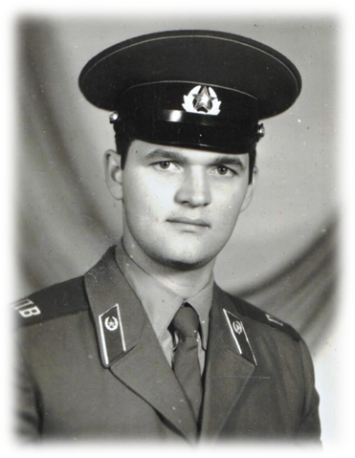
Бородин Юрий Иванович
В 1980 году окончил нашу школу.
В 1981 году был призван в ряды Советской Армии.
Был направлен на службу в Демократическую Республику Афганистан, где выполнял свой интернациональный долг, в период с 1981 по 1983 год, в звание сержанта.
Награжден медалью «70 лет Вооруженных сил СССР».

Slide 6
Выпускники
XX века

Slide 7
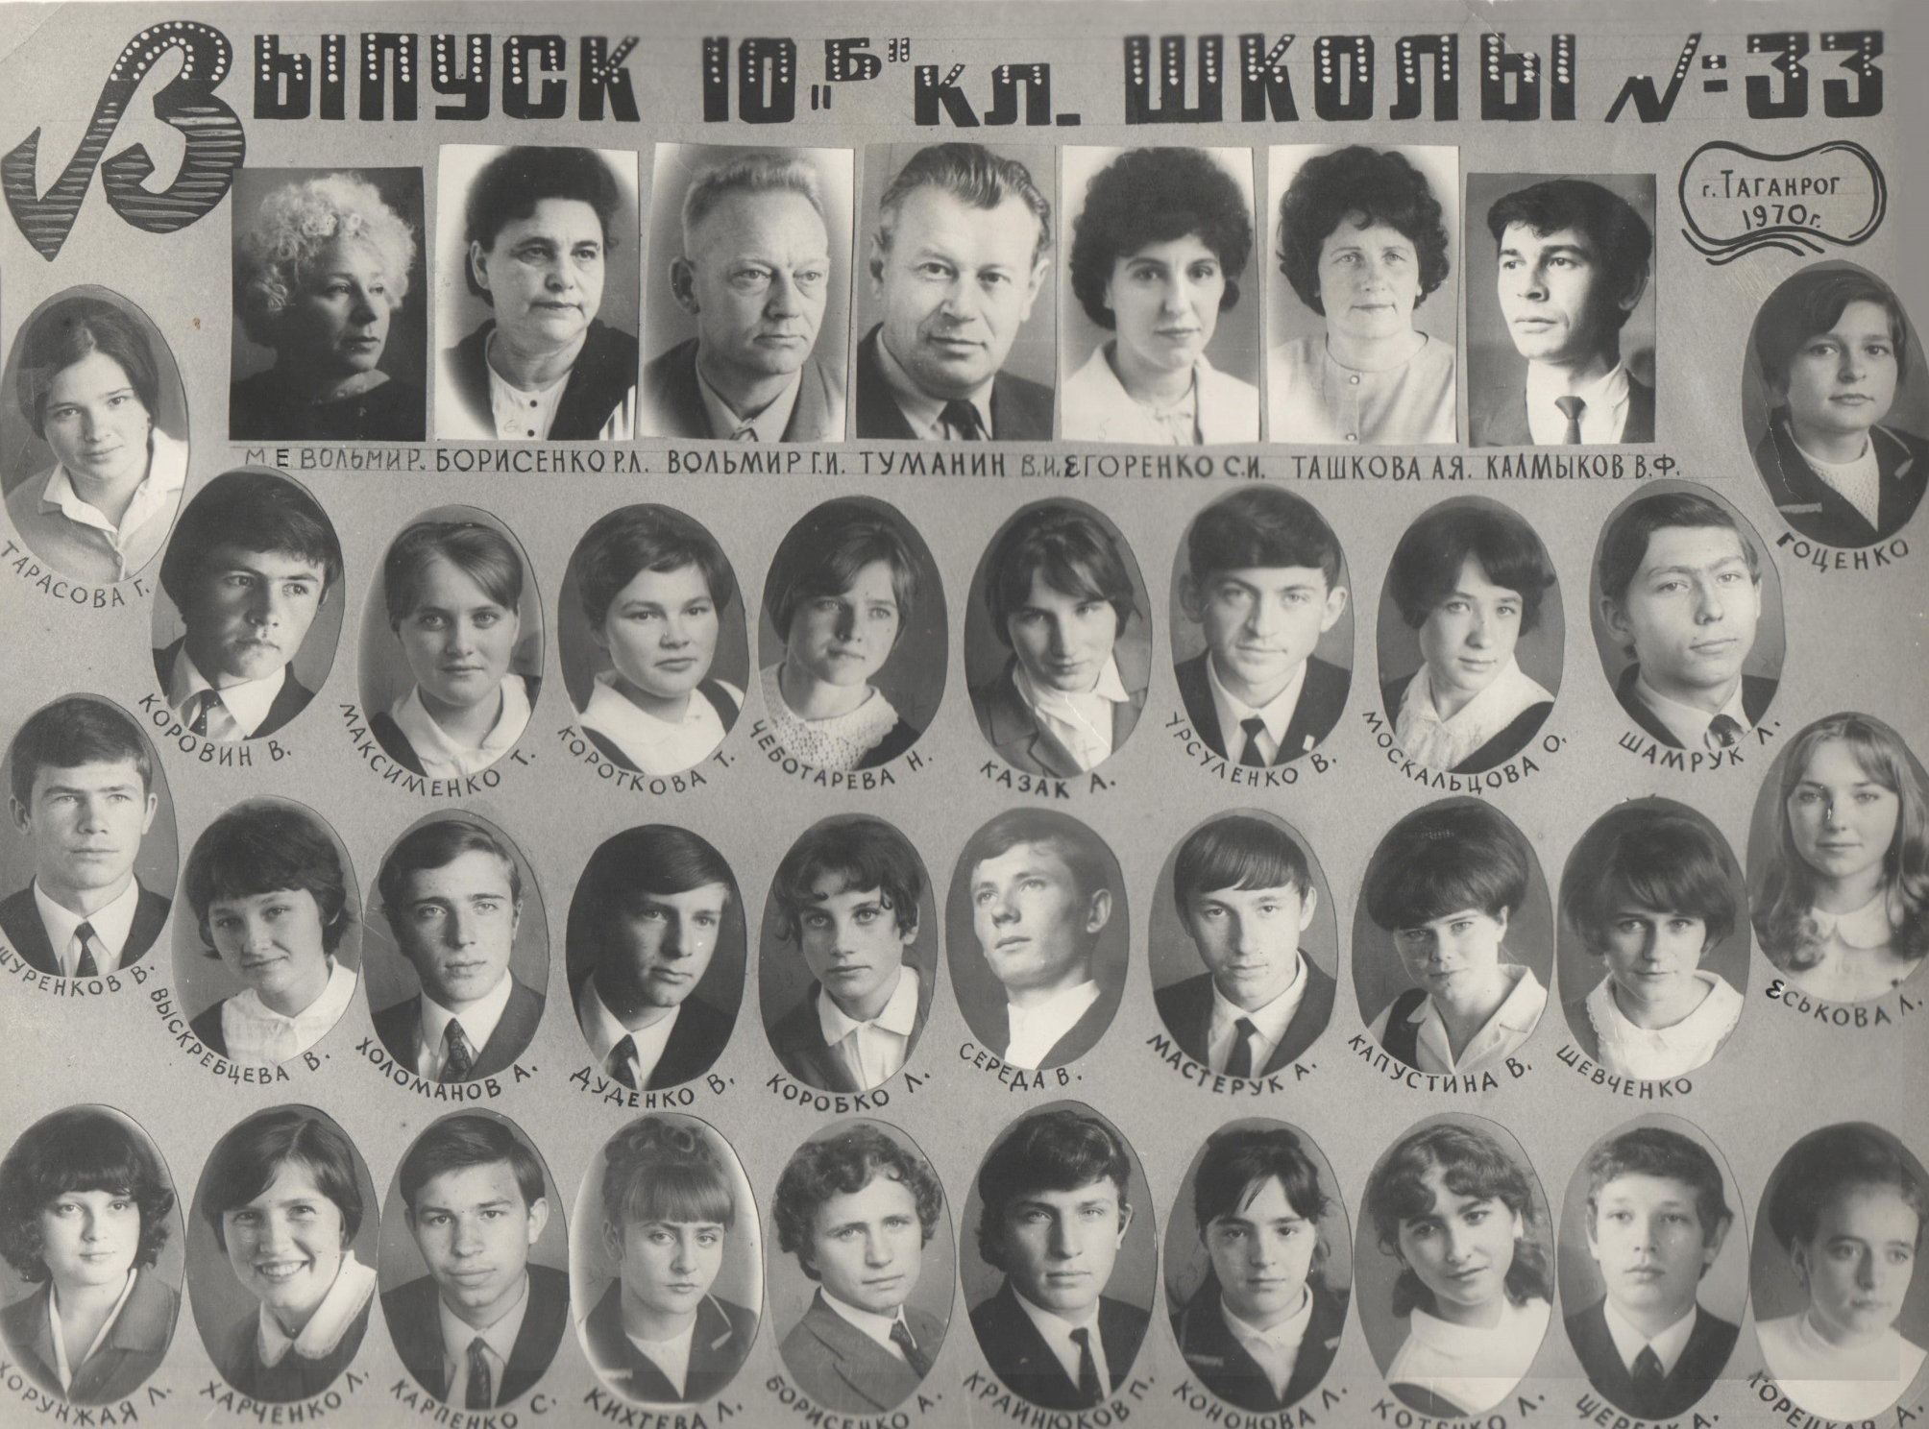

Slide 8
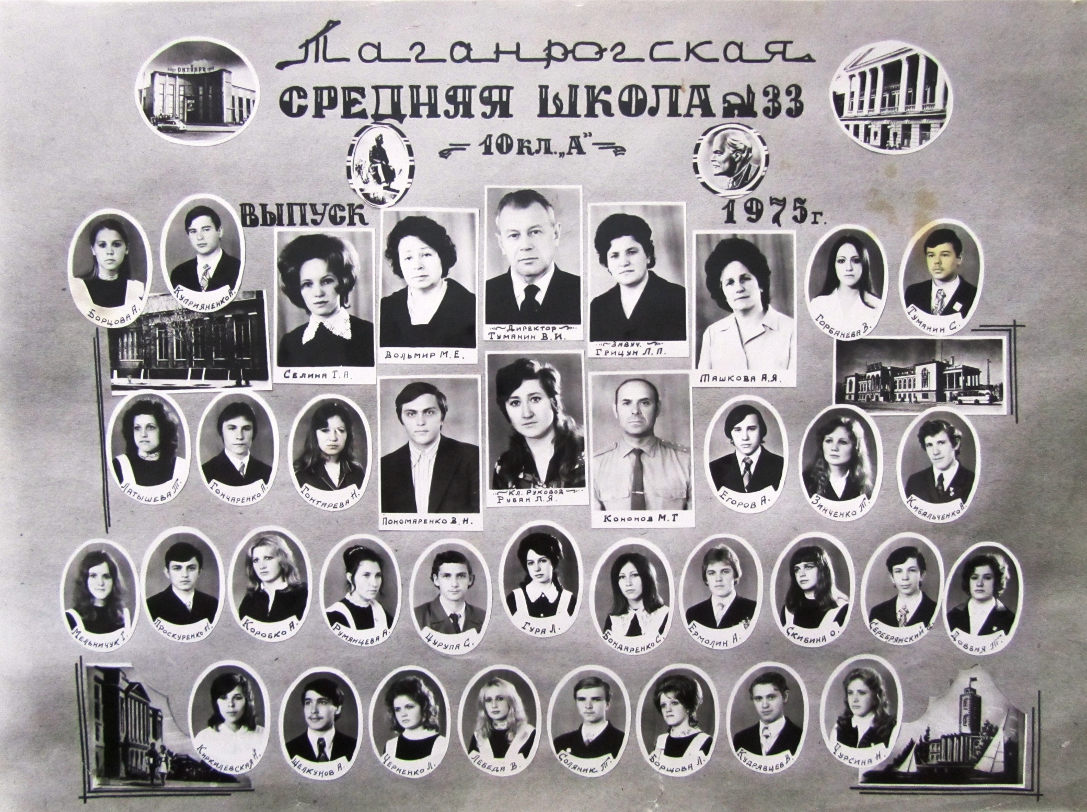

Slide 9
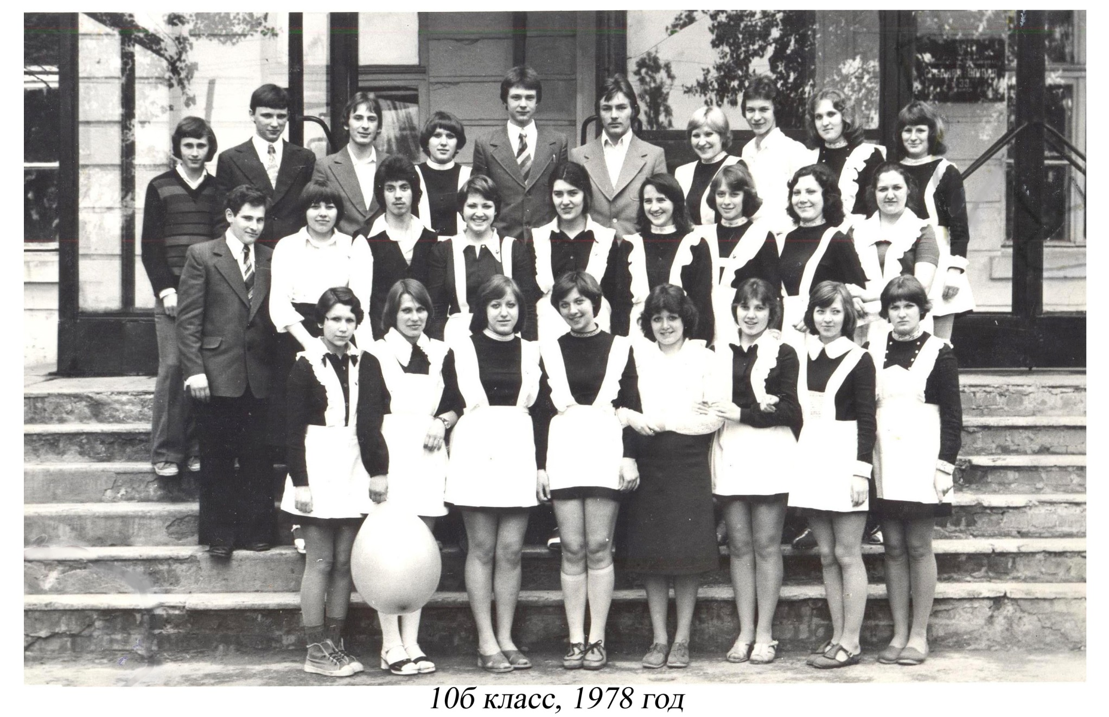

Slide 10
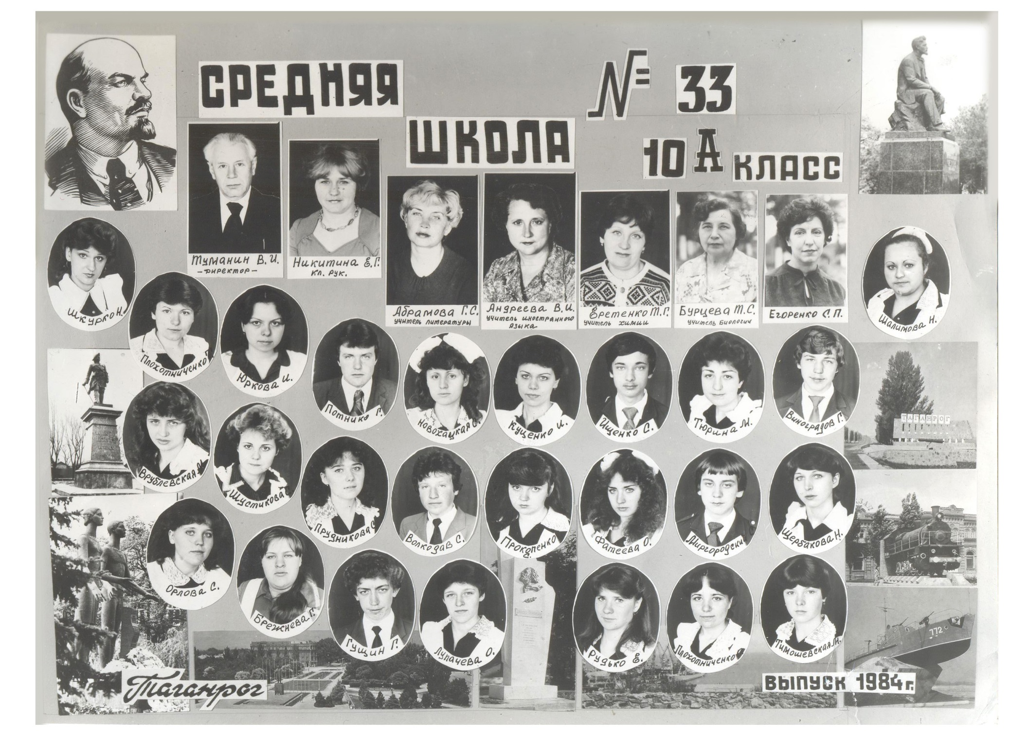

Slide 11
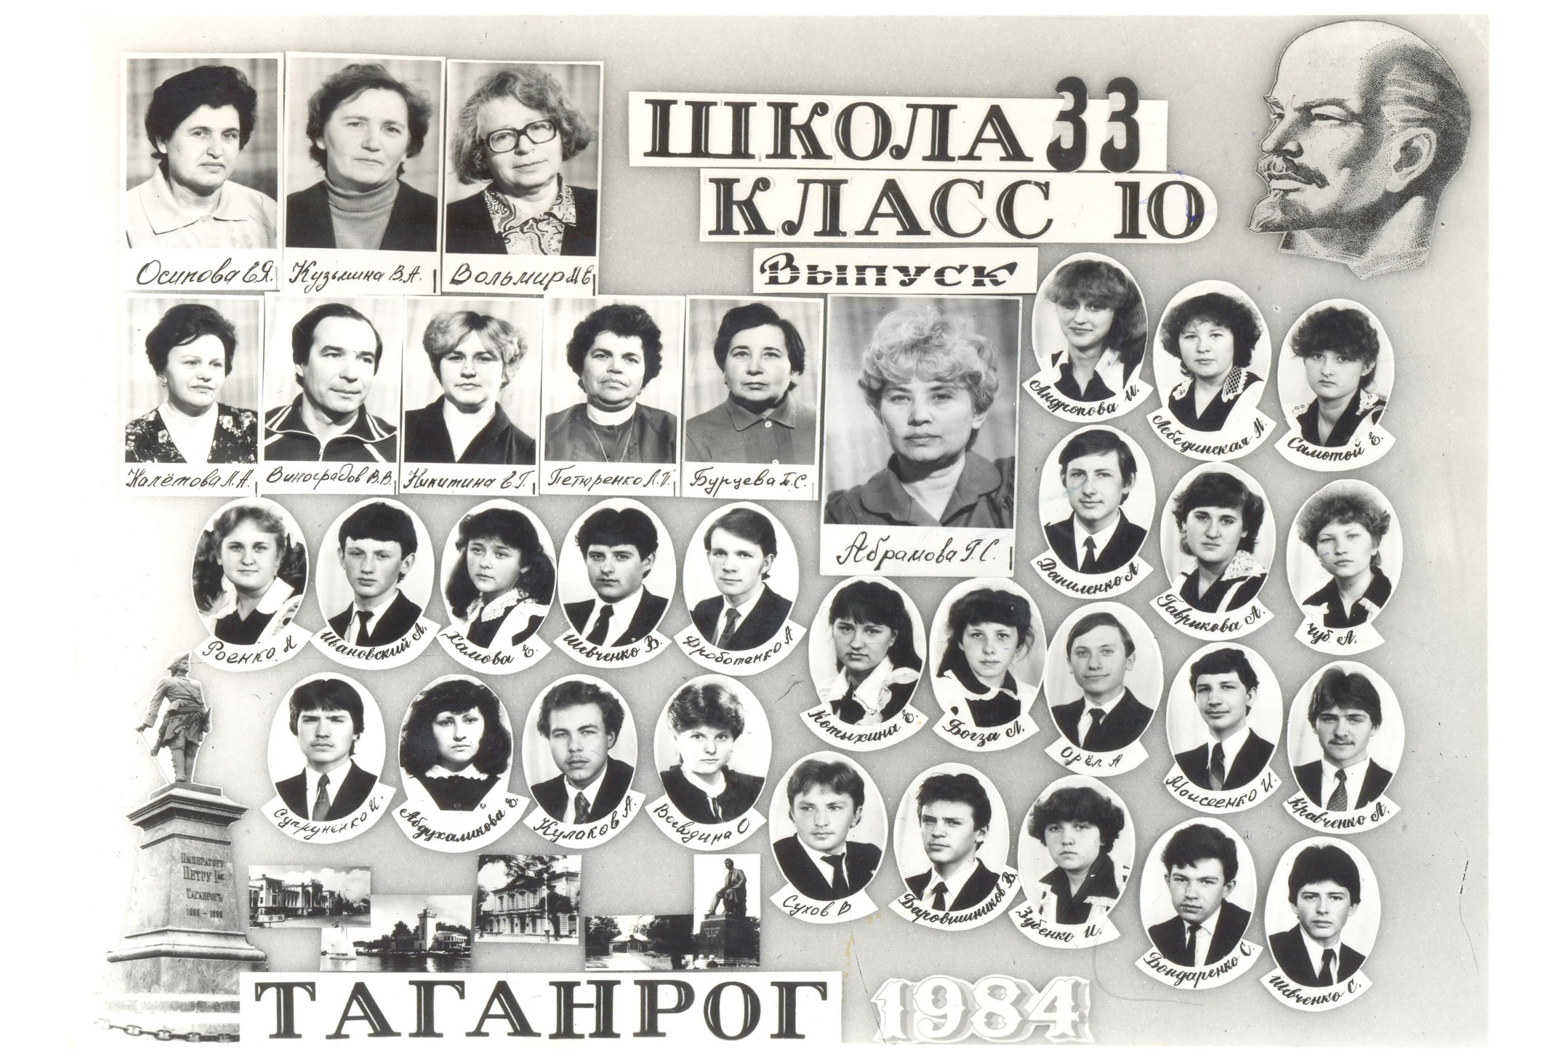

Slide 12
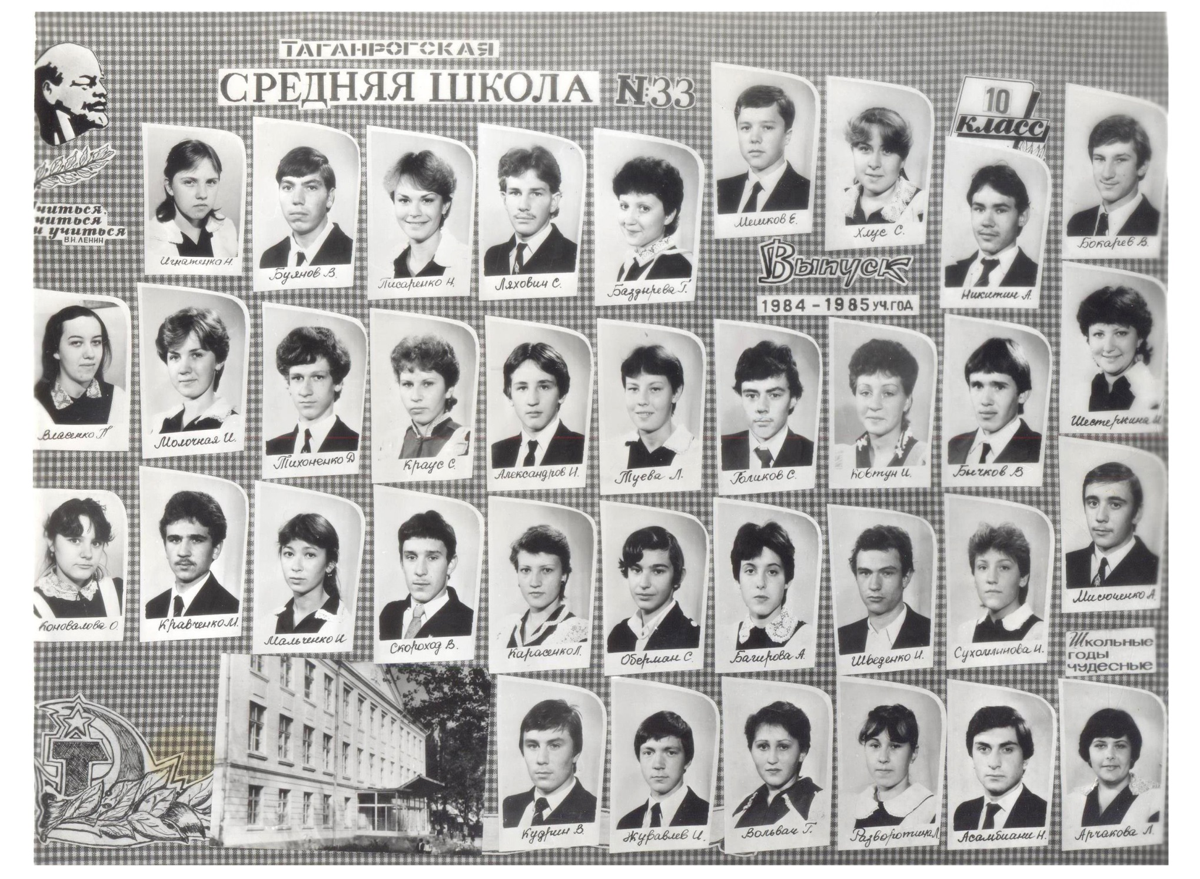

Slide 13
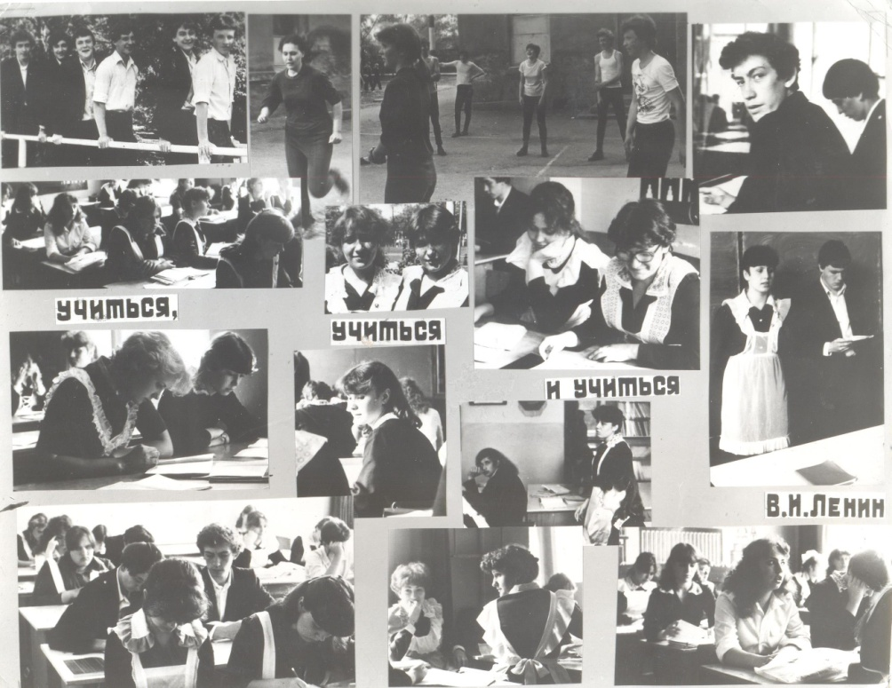
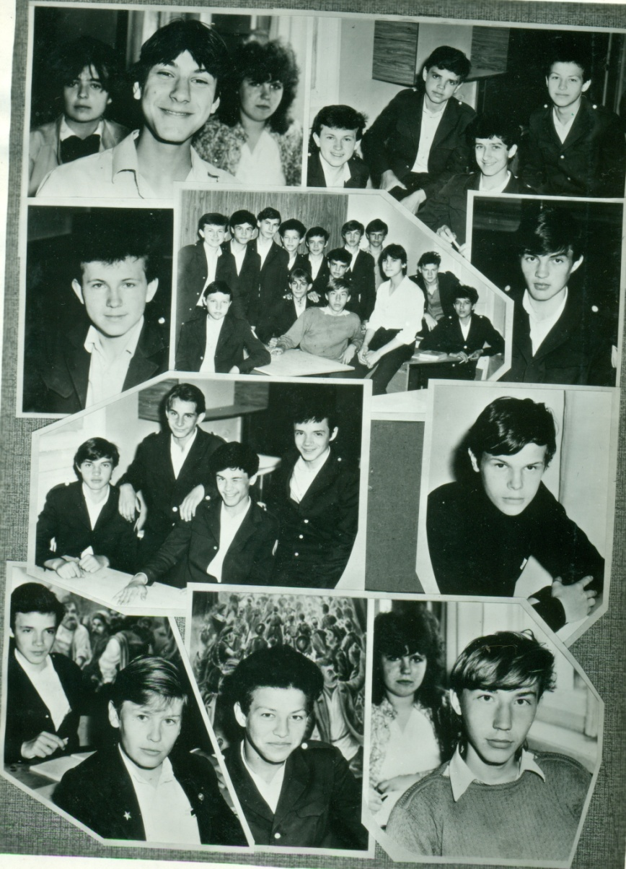
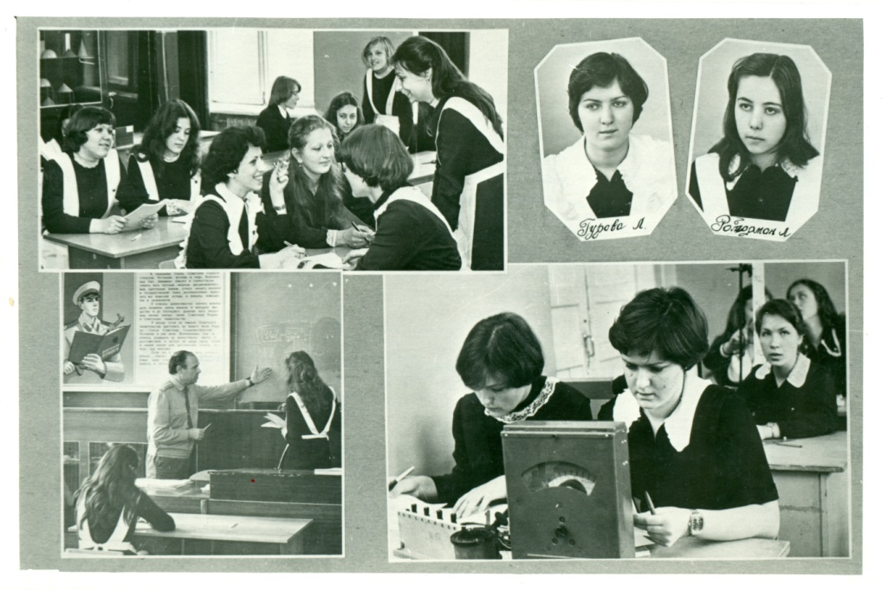

Slide 14
Выпускники
XXI века

Slide 15
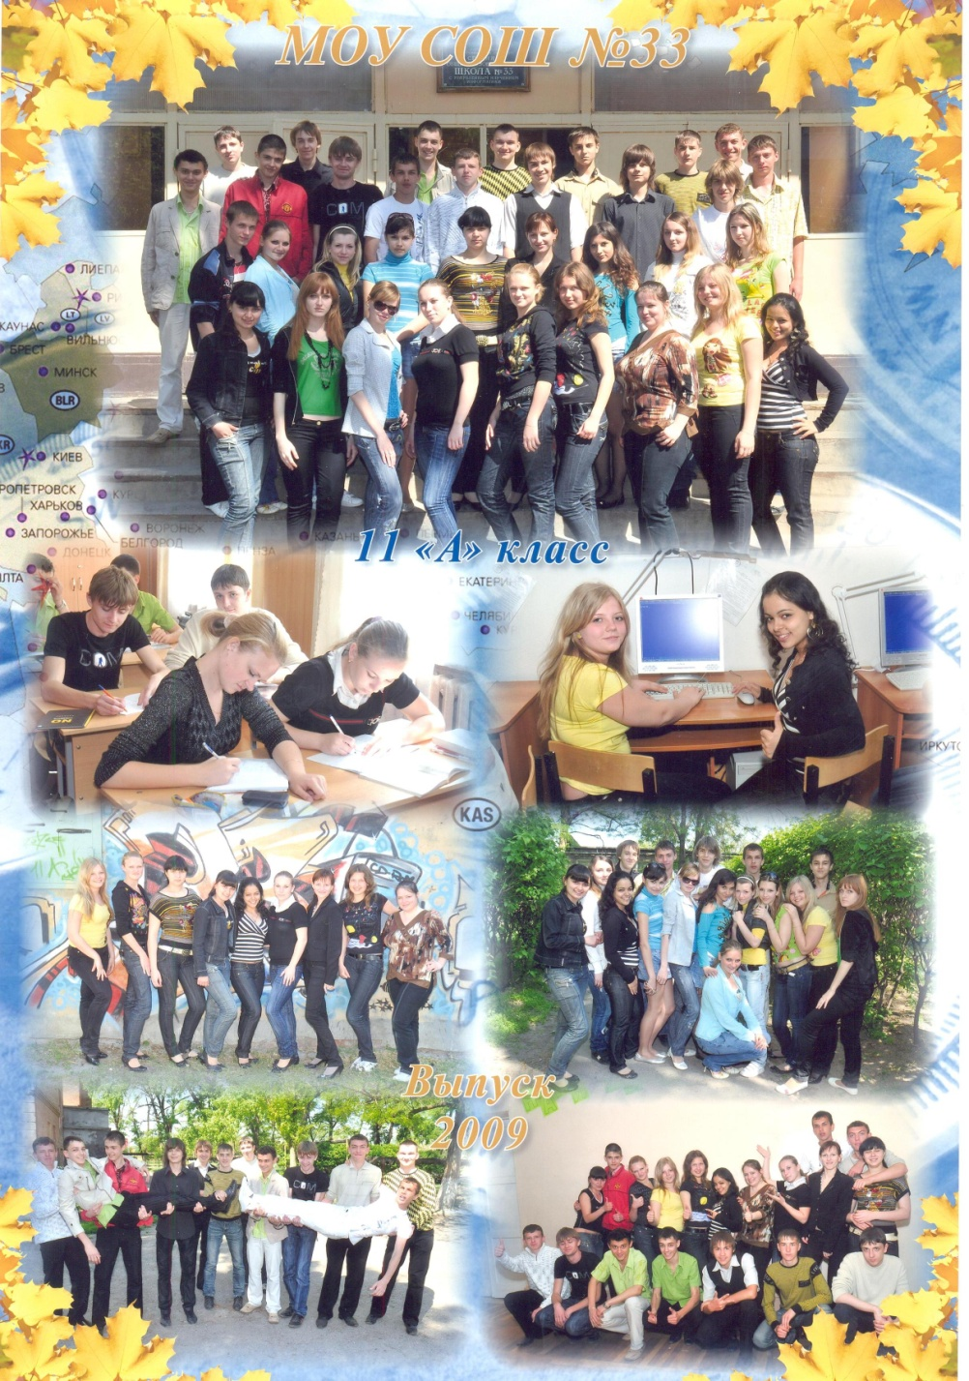
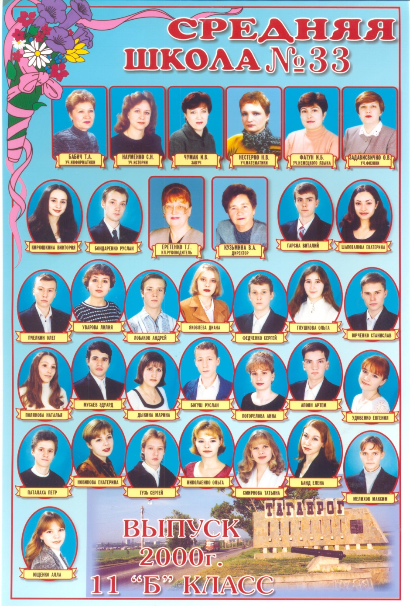

Slide 16

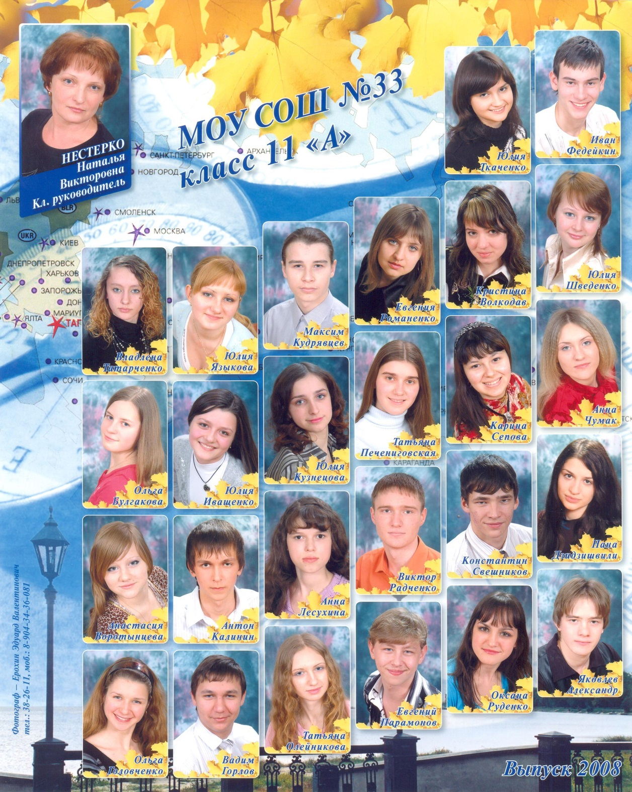

Slide 17
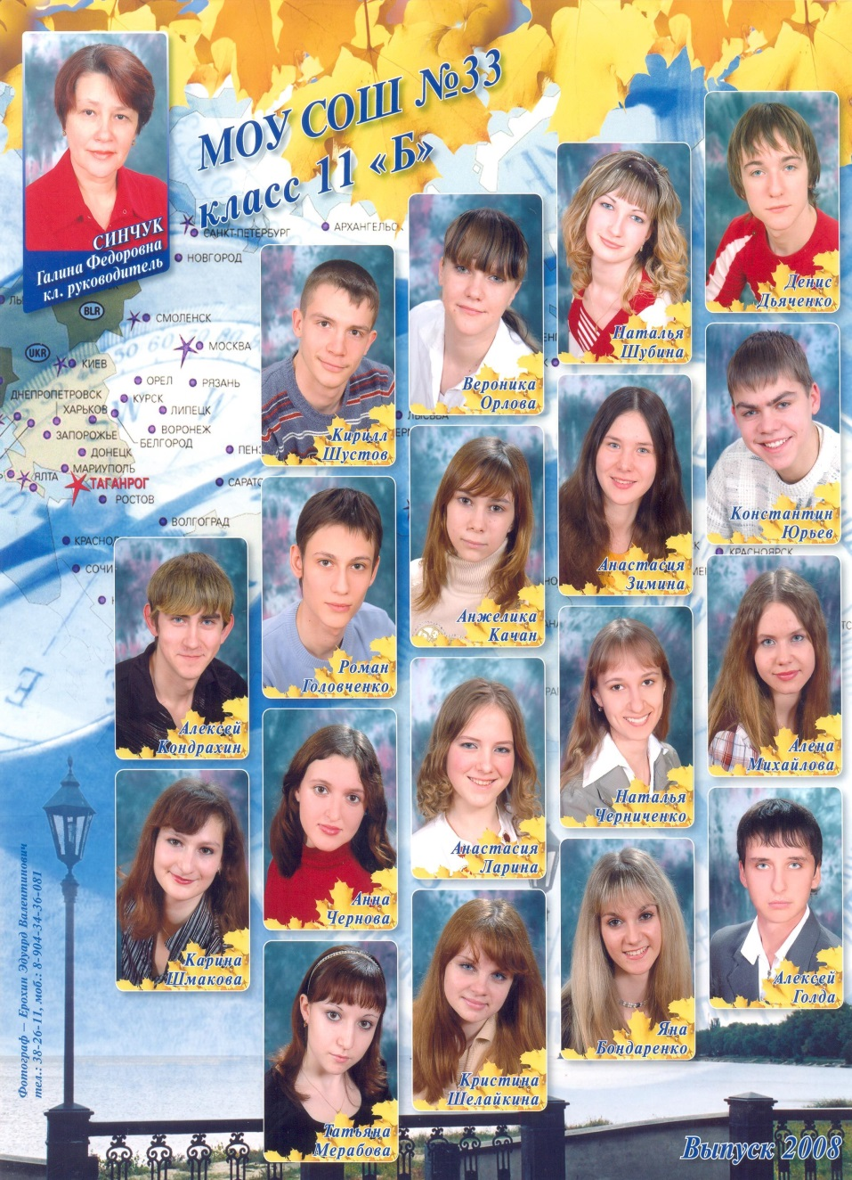
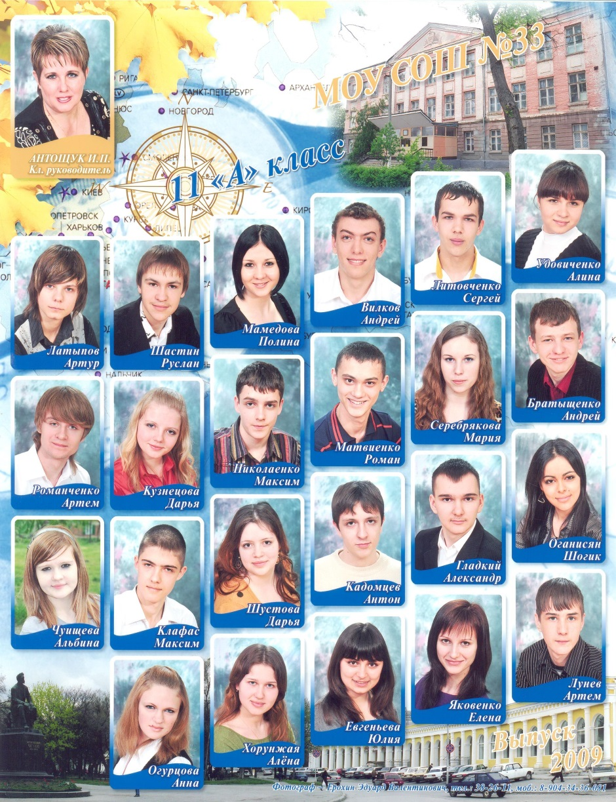

Slide 18
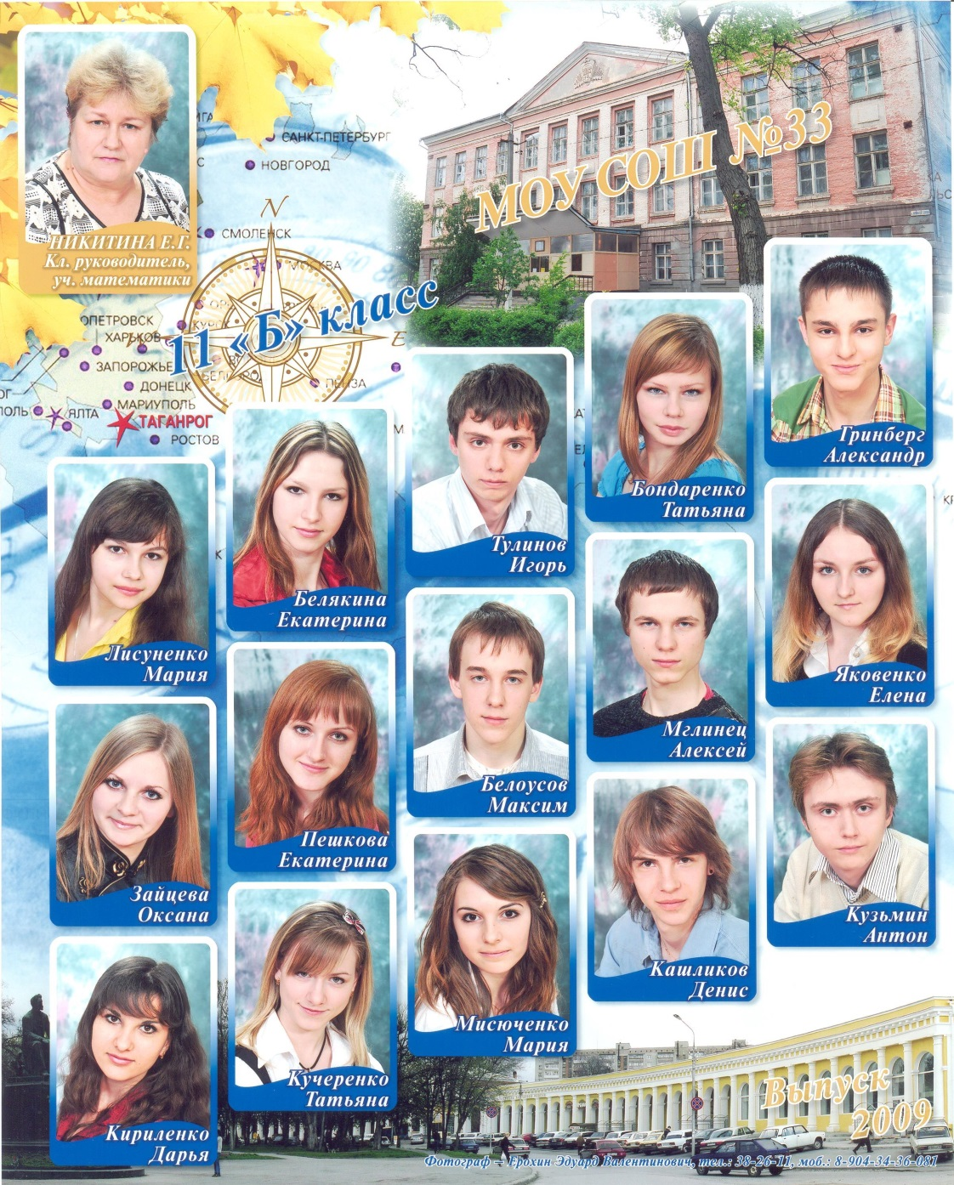
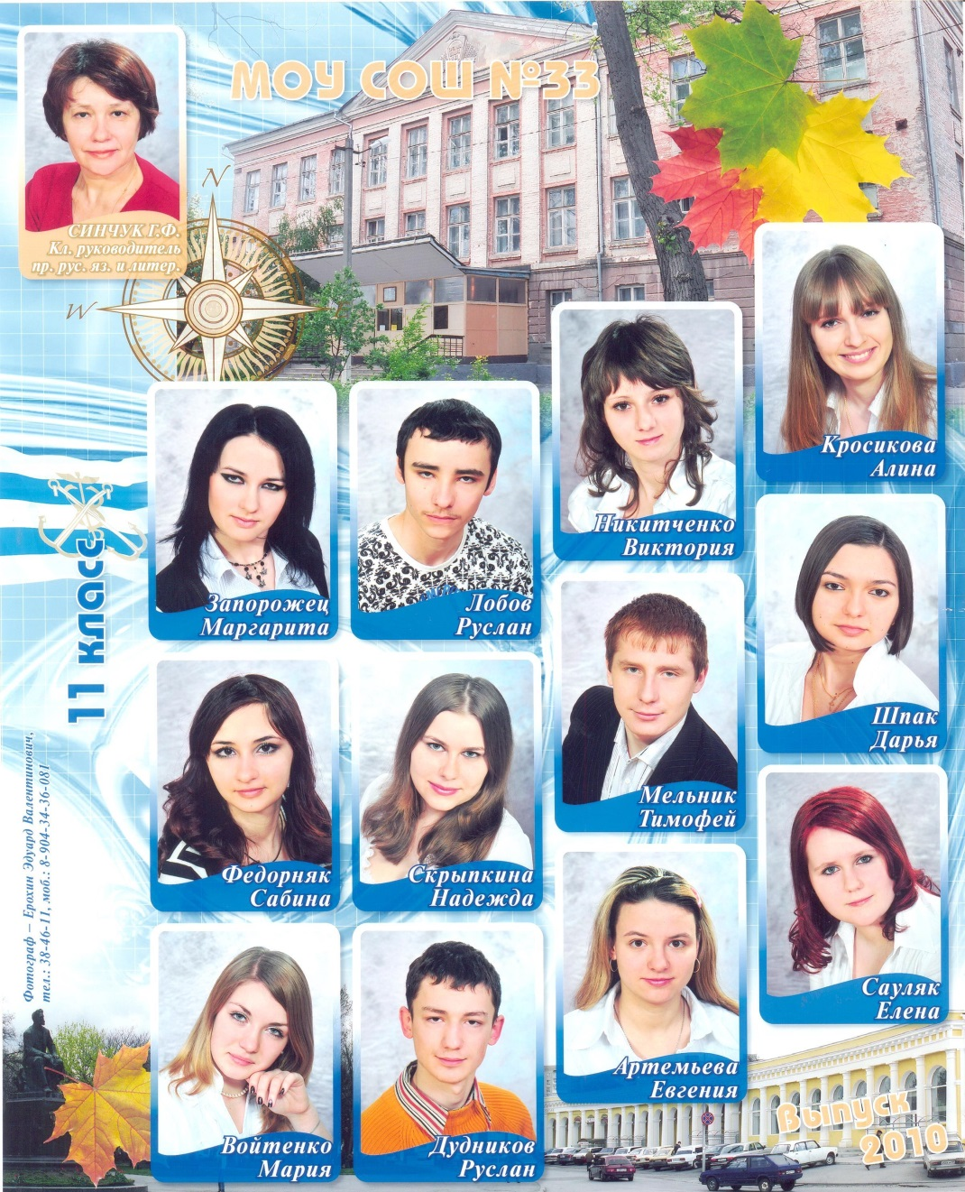

Slide 19
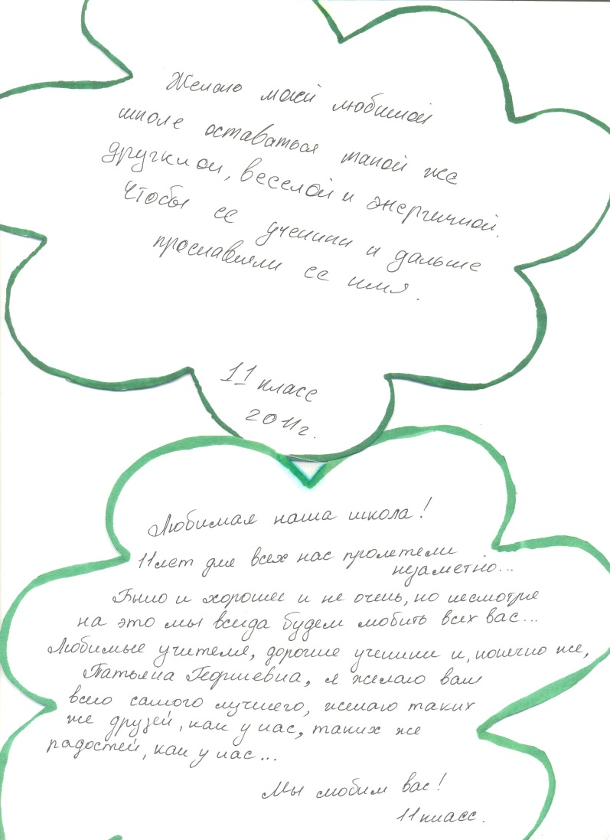
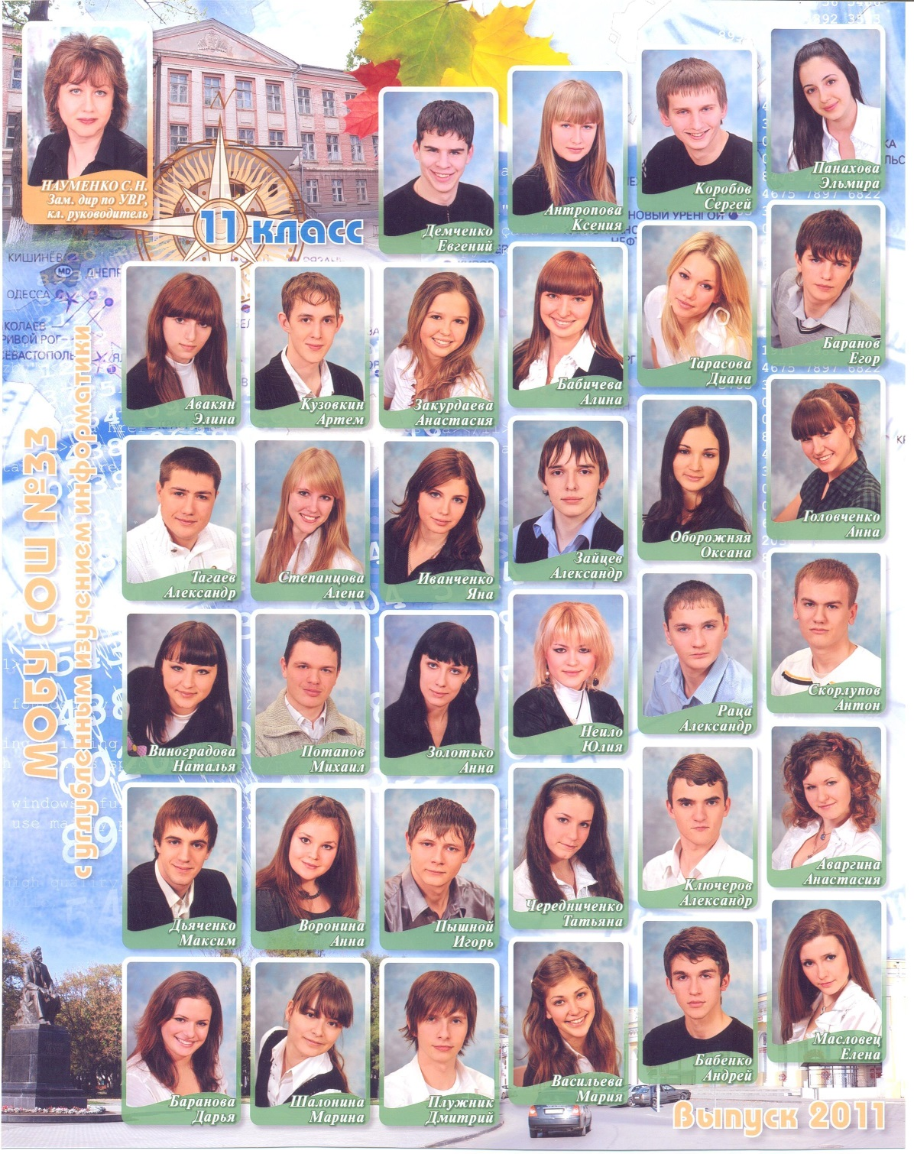


Slide 20
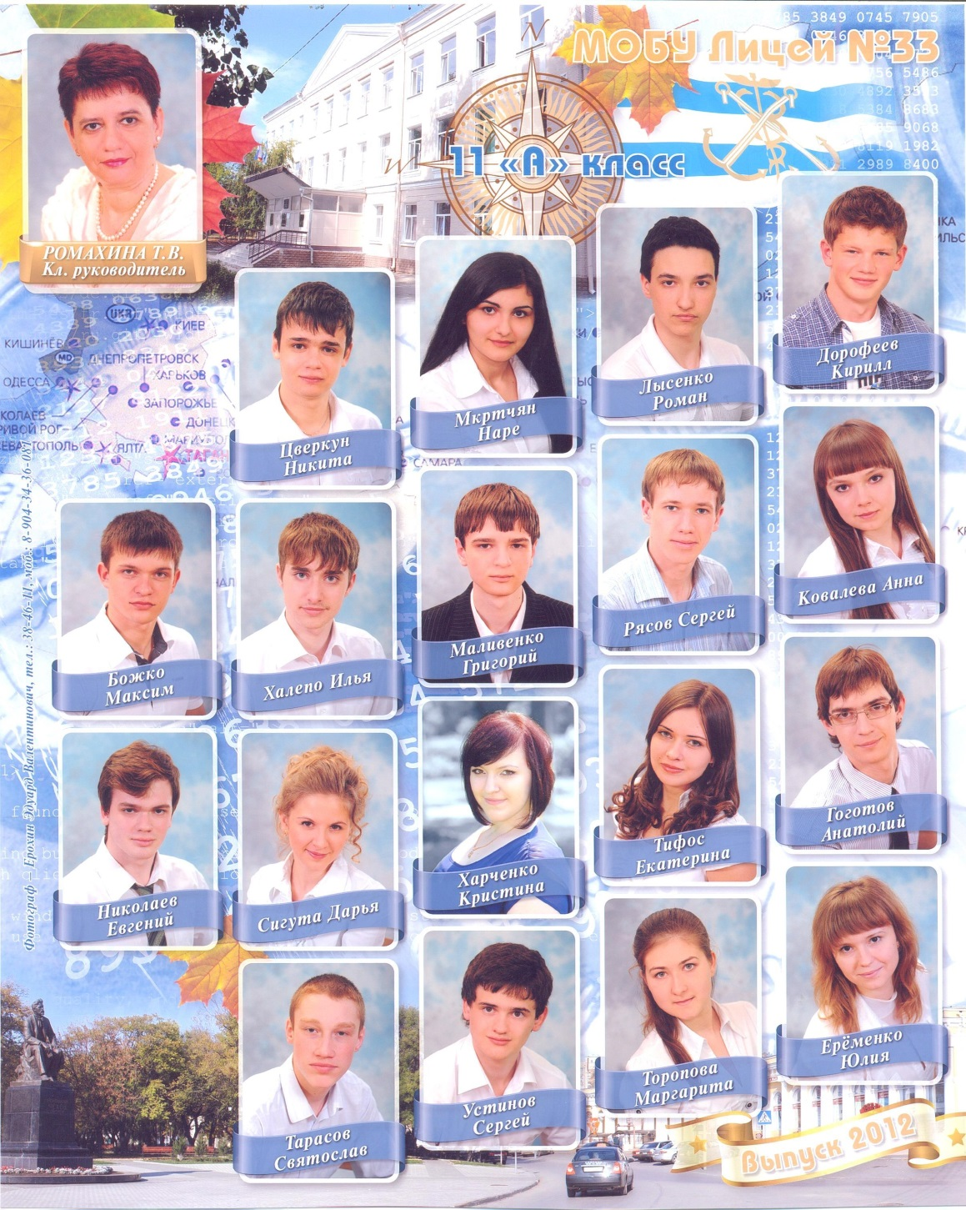
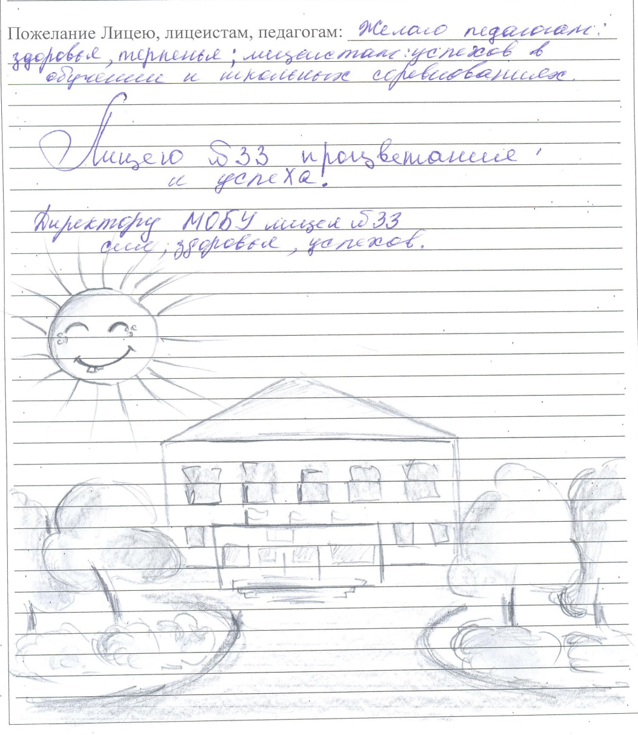

Slide 21
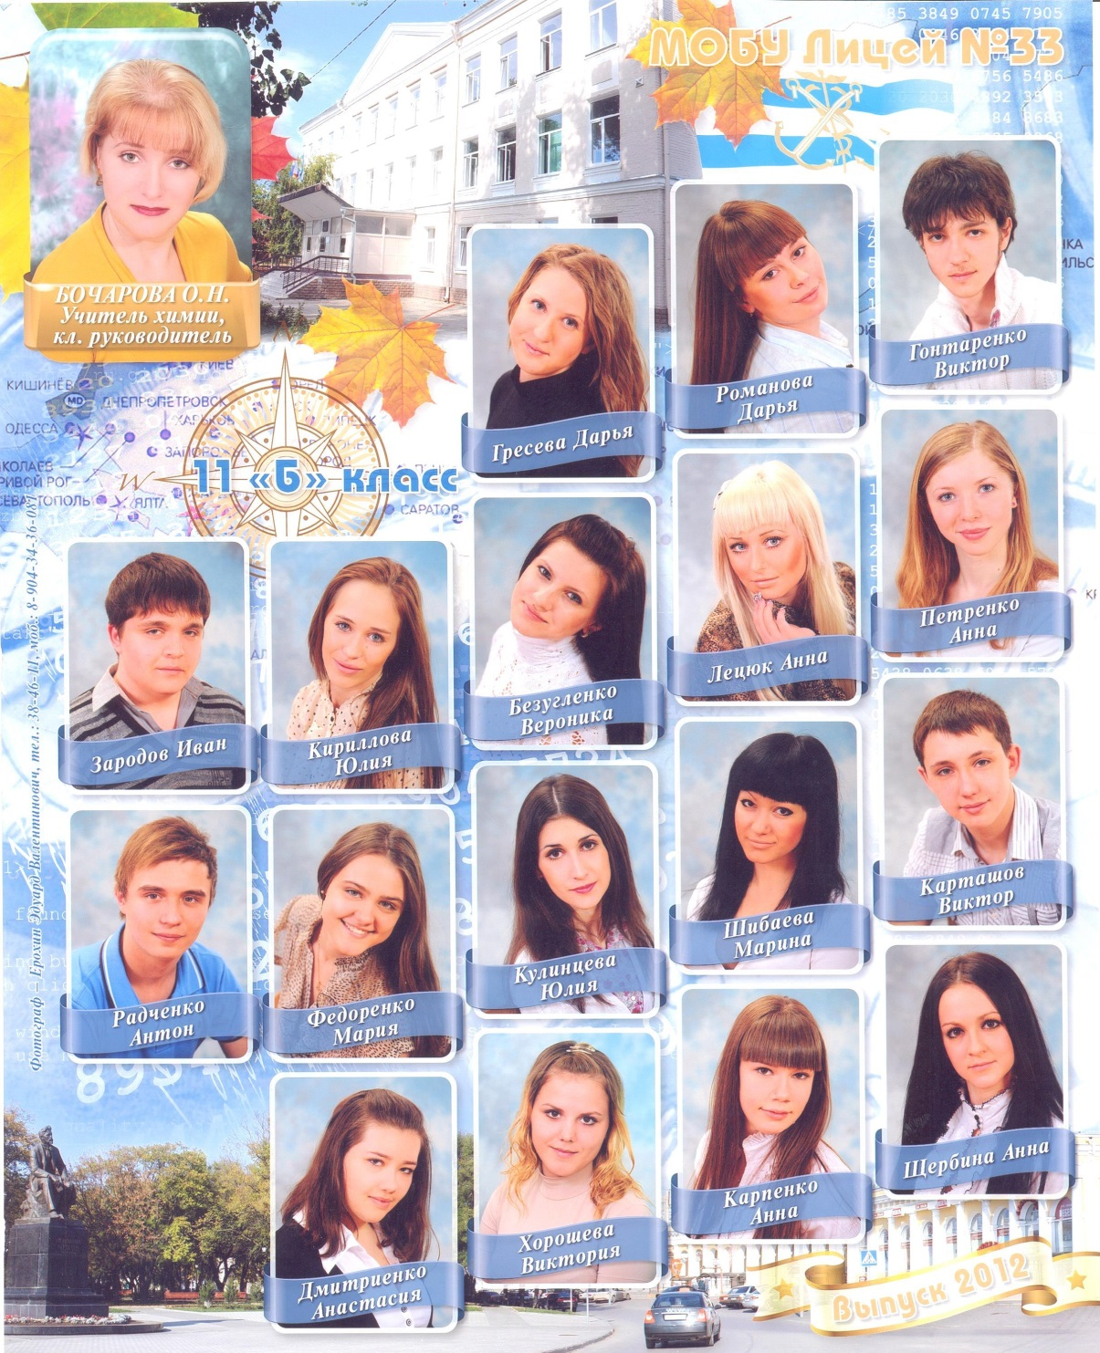
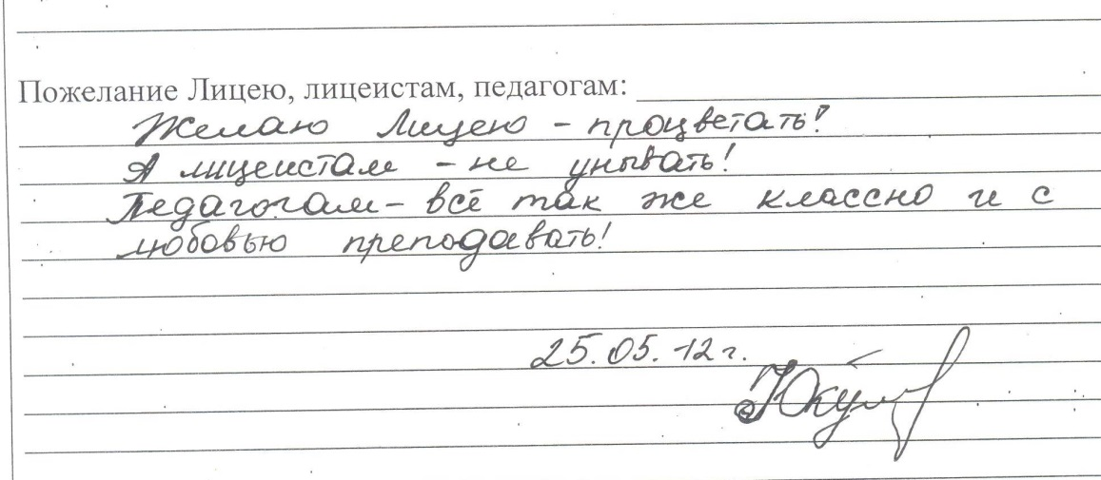

Slide 22
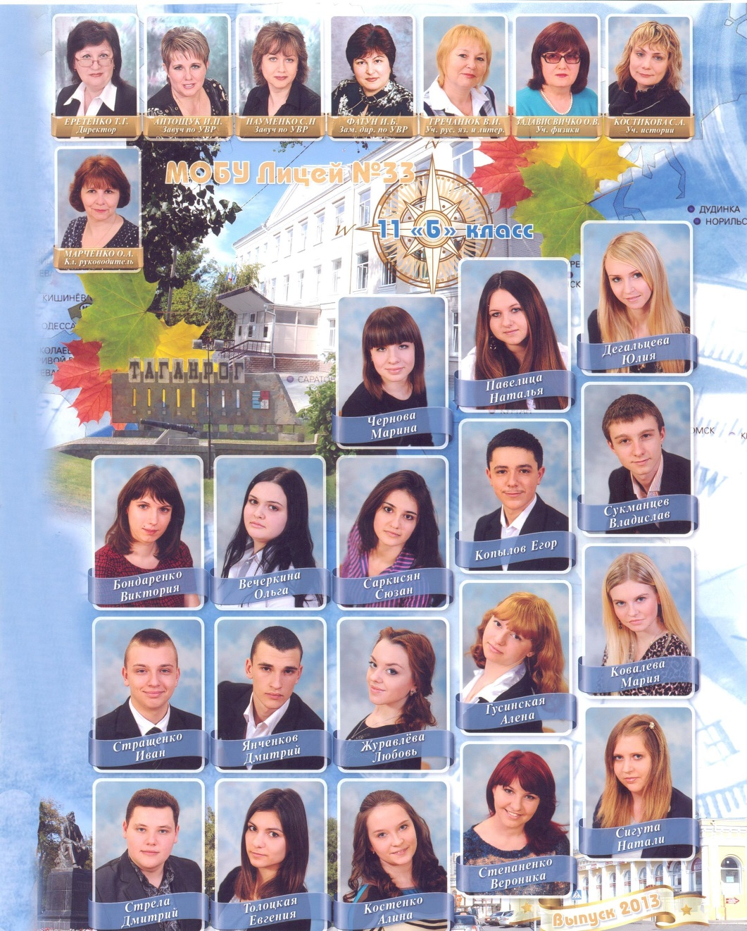
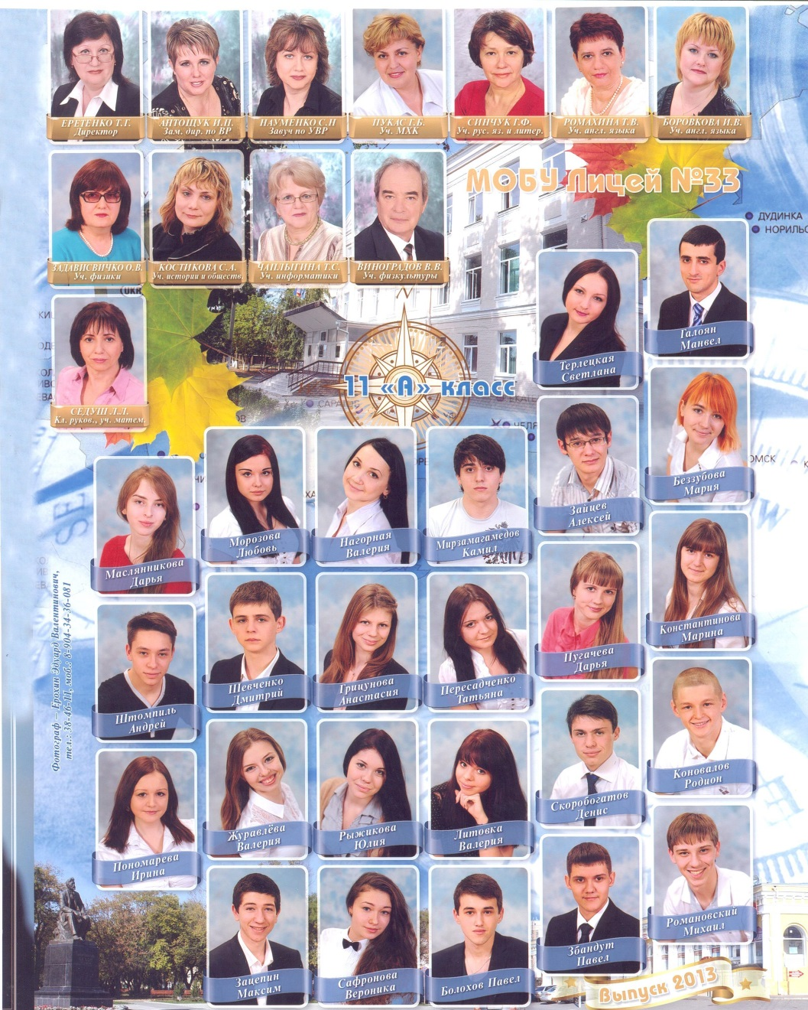

Slide 23
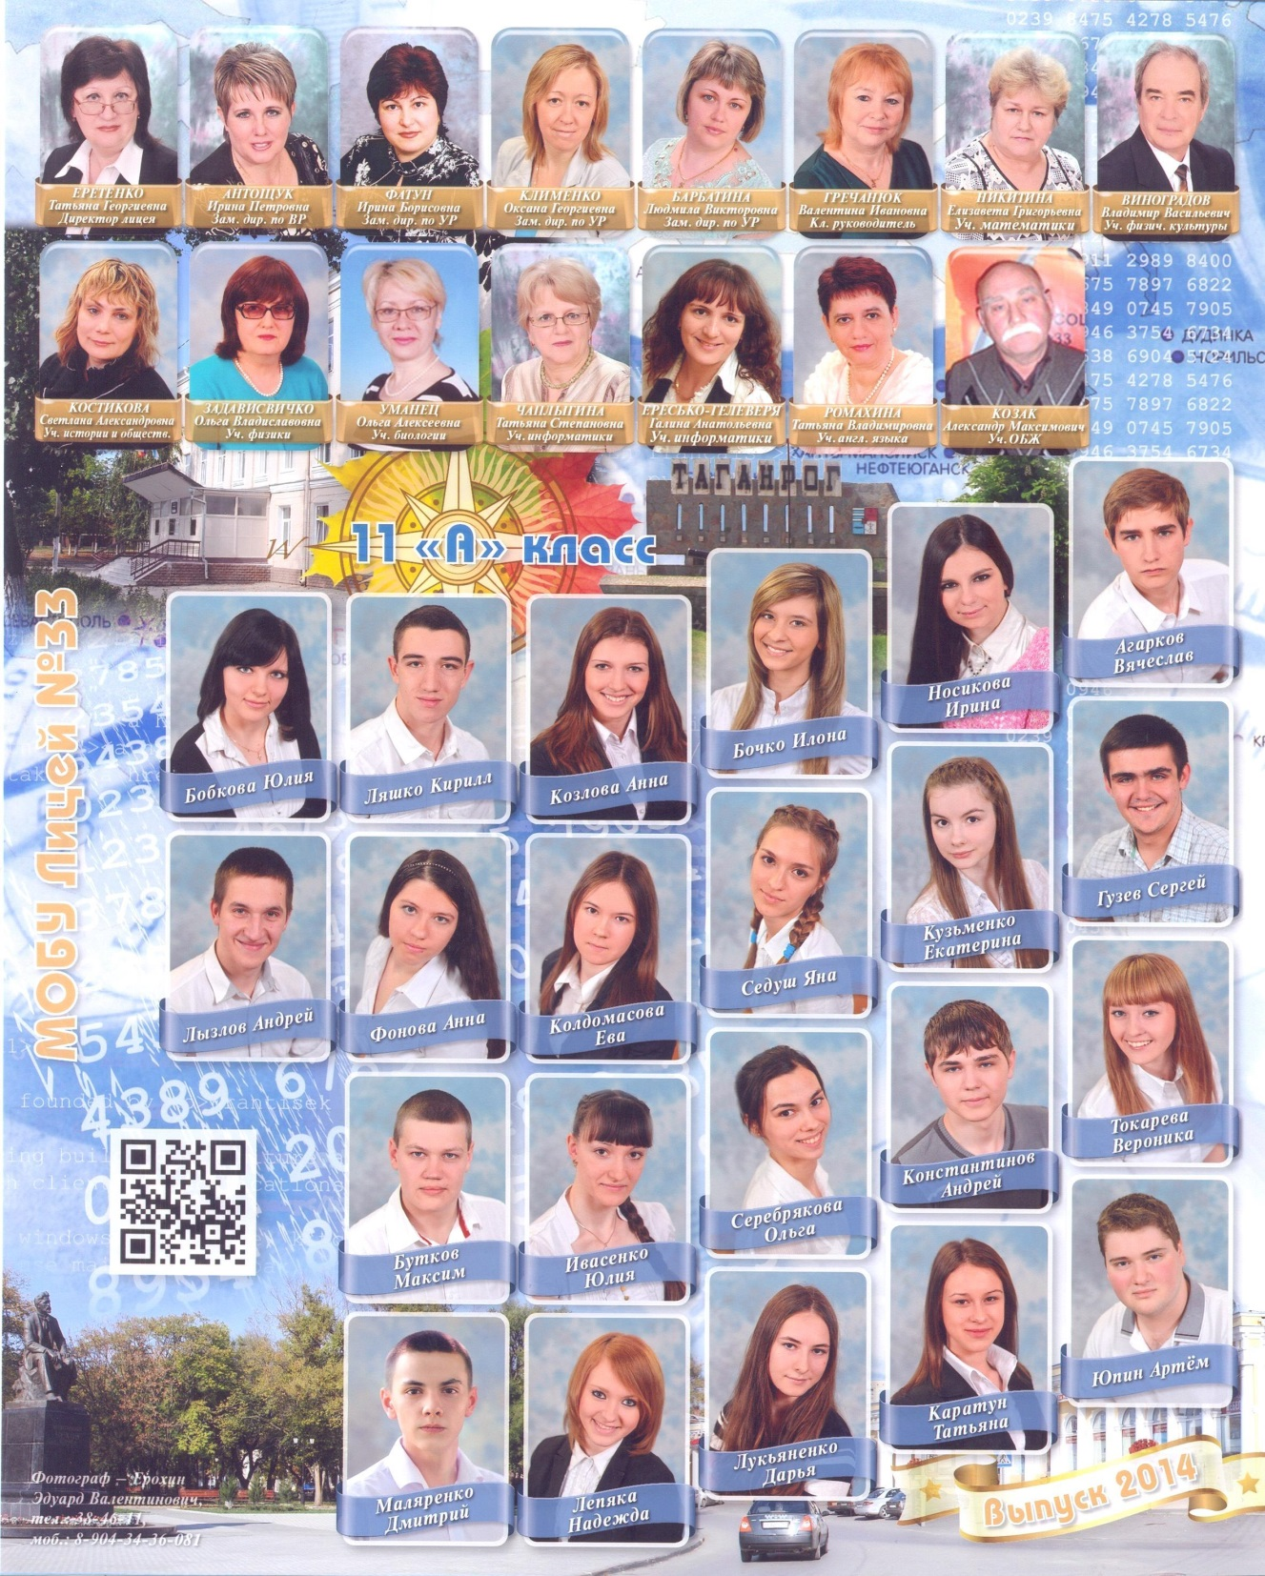
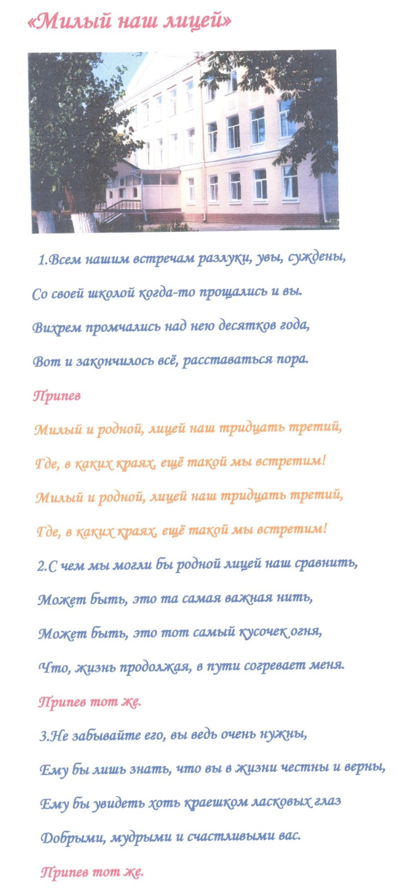

Slide 24


